Slide 1

Adaptive stock trading strategies with deep reinforcement learning methods
Dog vs Cat
阚纪锁 胡凯丰

Slide 2
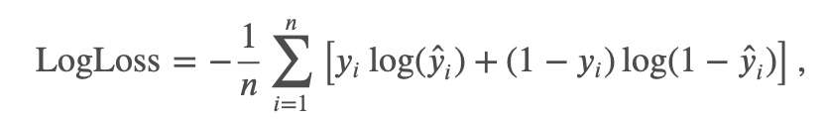
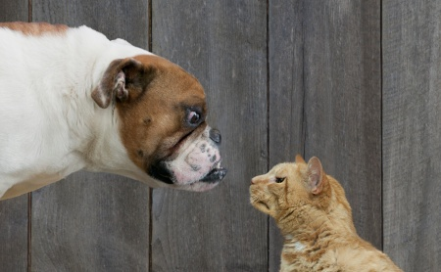
比赛说明
Kaggle上Dog vs Cat比赛
目标任务：给出猫狗数据，预测属于猫或者狗的标签
评估指标：

Slide 3
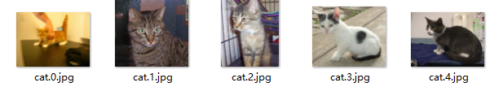
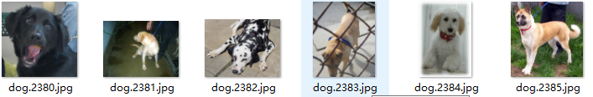
数据说明
训练集：25000张猫狗数据，猫狗各12500张
测试集：12500张猫狗数据，无标签
训练集标签格式：dog1.jpg. Cat1.jpg
数据：

Slide 4
数据预处理
数据划分：百分之70训练，百分之30验证
验证集数据：裁剪出中心部分的224*224的区域
测试集数据：提取图片id，裁剪中心区域
训练集数据增强
均值方差Normalize
BatchNorm
加载数据

Slide 5
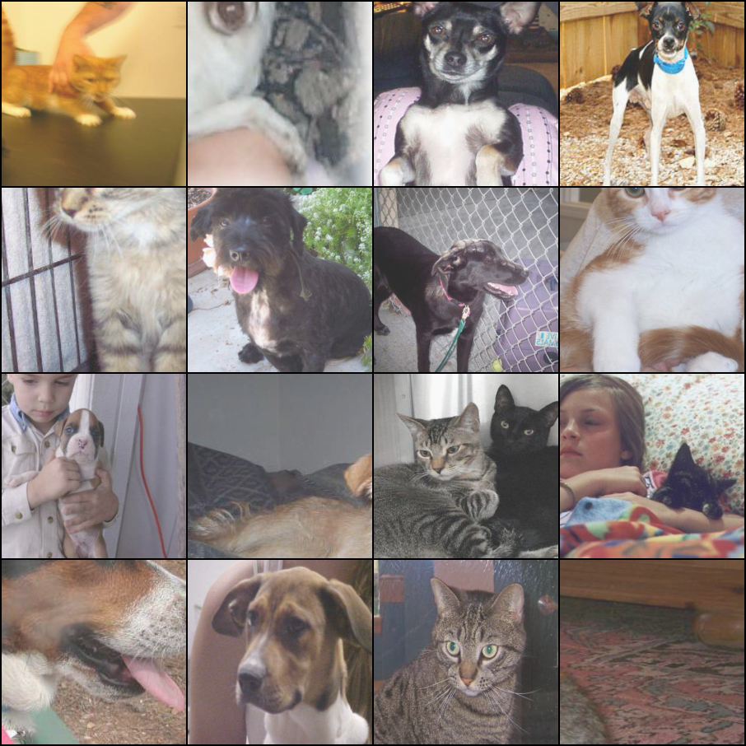
数据增强
训练集数据：
对每个Batch的数据，对数据进行随机剪切
对数据进行随机翻转
目的：
保证CNN模型的泛化性

Slide 6
网络结构
CNN_Self
AlexNet（Hinton、Alex Krizhevsky）
ResNet34（何恺明）
VGG(Oxford Visual Geometry Group)(自定义-预训练）

Slide 7
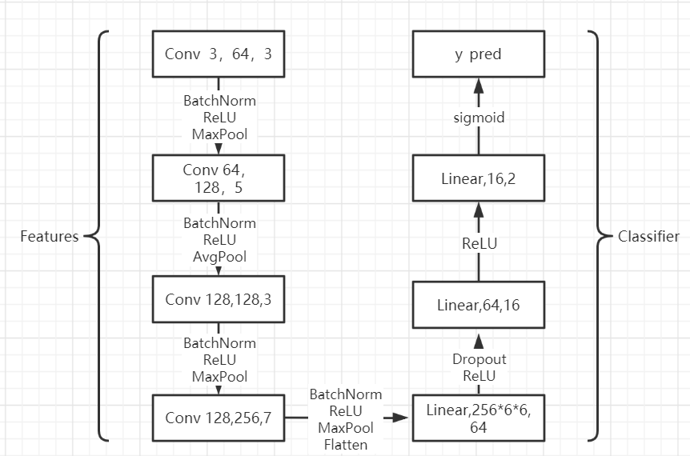
CNN
网络结构

Slide 8
AlexNet
第二层和第四层用了ReLU和LRN，全连接层用了ReLU和Dropout

Slide 9
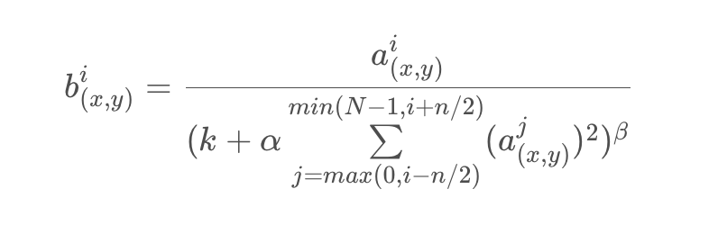
AlexNet
LRN
ReLU

Slide 10
VGG
原理：
采用连续的几个3x3的卷积核代替AlexNet中的
较大卷积核（11x11，7x7，5x5）。对
于给定的感受野（与输出有关的输入图
片的局部大小），采用堆积的小卷积核
是优于采用大的卷积核，因为多层非线
性层可以增加网络深度来保证学习更复
杂的模式，而且代价还比较小（参数更
少）。

Slide 11
VGG
2个3x3的卷积核替代5x5的卷积核

Slide 12
ResNet

Slide 13
ResNet
Residual Block
Shortcut

Slide 14
网络架构实现-代码
GitHub：https://github.com/kanjisuo/Dog-vs-Cat
参考博客：
Resnet：https://zhuanlan.zhihu.com/p/31852747/
VGG：https://zhuanlan.zhihu.com/p/41423739
Alexnet：https://blog.csdn.net/luoluonuoyasuolong/article/details/81750190

Slide 15
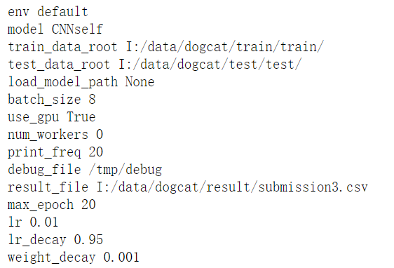
超参数设置
Batch_size:6
Epoch:20
Lr:0.005
Optim:Adam(可能局部最优）/SGD
Lr_decay:0.95
Weight_decay:0.001

Slide 16
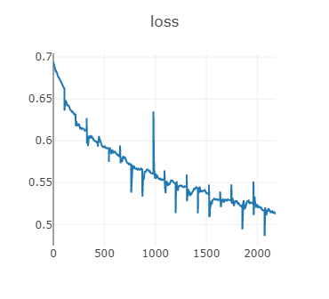
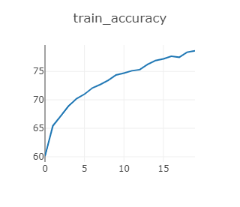
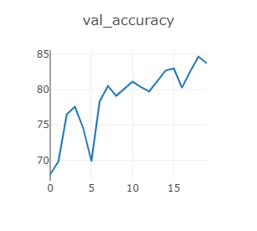
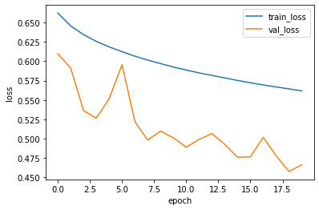
CNN_Self结果

Slide 17
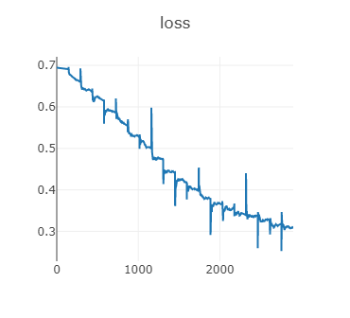
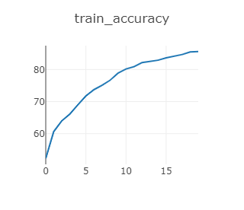
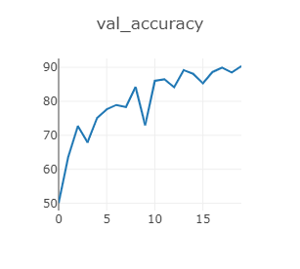
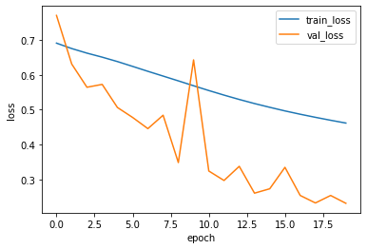
AlexNet结果

Slide 18
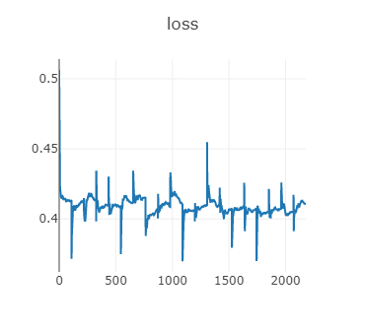
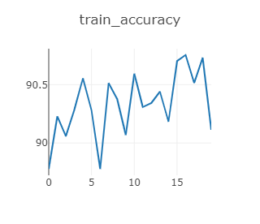
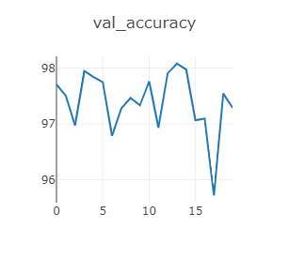
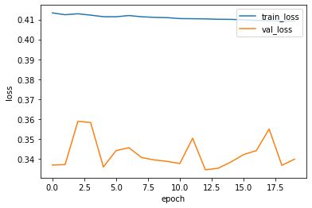
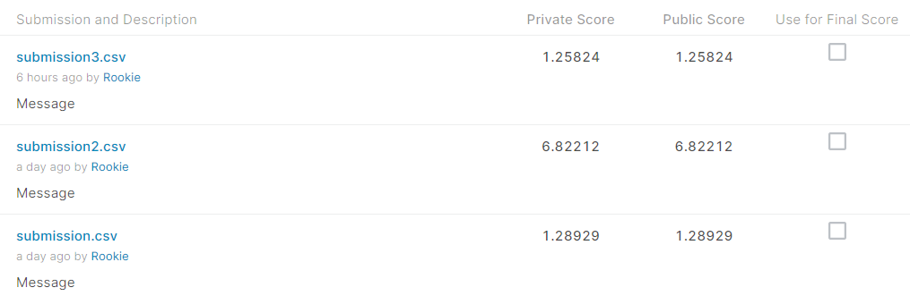
VGGCustom结果(预训练)

Slide 19
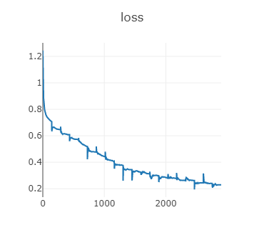
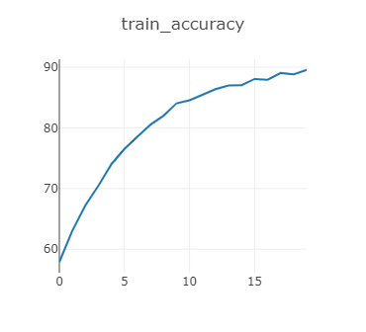
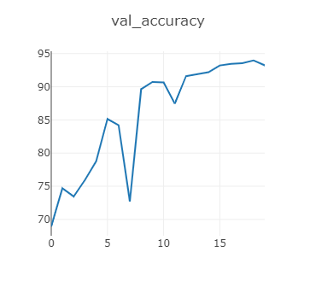
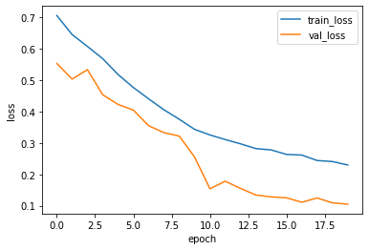
ResNet34结果

Slide 20
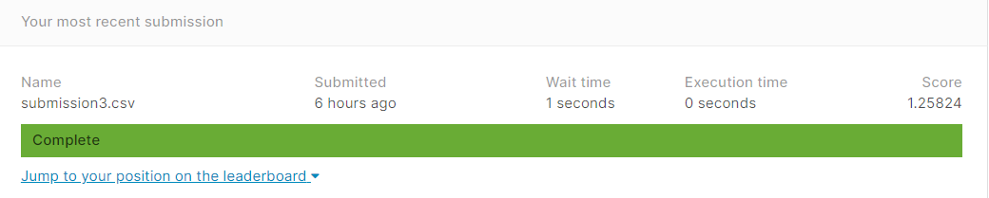
测试集结果

Slide 21
展望
非正方形的卷积核
仿射层外接支持向量机、其他浅层分类器
多个网络输出结果外接stacking

Slide 22
Adaptive stock trading strategies with deep reinforcement learning methods
Thanks

